Slide 1
Комитет по образованию и молодежной политике Администрации муниципального образования «Ярцевский район» Смоленской области
муниципальное бюджетное учреждение дополнительного образования
«Станция юных натуралистов» г. Ярцева Смоленской области
Принято на заседании Утверждаю
педагогического совета Директор МБУДО СЮН
Протокол № 2 . Приказ от 31 августа 2016 г.
от 30 мая 2016 г № 49
Дополнительная общеобразовательная общеразвивающая программа
естественнонаучной направленности
«Экологи-исследователи»
Возраст обучающихся: 13 – 17 лет
Срок реализации: 3 года
Автор - составитель: Апраксина Валентина Ивановна,
педагог дополнительного образования
2016 год

Slide 2
В Год экологии стоит сказать:
Каждому экологом нужно стать.
В наше время – экологическое образование
Для всех людей – основа выживания.
Ведь кому хочется на помойке жить?
Дышать гарью и пылью, грязную воду пить?
В заросших бурьяном дворах гулять,
В грязное озеро летом нырять?
На эти вопросы простой ответ:
Плохой экологии - скажем «Нет!»,
Заботе о природе скажем «Да!»
На многие годы, навсегда!
А чтобы эко проблемы решить,
Науку – экологию нужно учить,
С природой в согласье и дружбе жить,
ЕЕ исследователем и защитником быть!

Slide 3
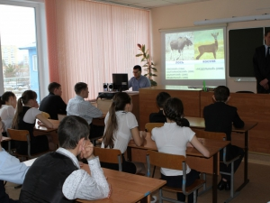
Актуальность программы «Экологи-исследователи» в противоречии:
Потребность общества и государства в экологически компетентных людях
Нереализованный потенциал ОО в формировании экологически грамотной и культурной личности учащихся

Slide 4
Обучение в объединении дополнительного образования «Экологи – исследователи»
Почему стоит здесь обучаться?
Быть экологически компетентной личностью это: потребность нашего времени, забота о будущем, жизненно важная необходимость, заключающаяся в умении решать экологические проблемы.
Экологически компетентная личность - это становится модным.
Стать экологически компетентной личностью значит обладать экологическими знаниями, умениями, навыками, убеждениями, мотивами, ценностными представлениями, экологически значимыми личными качествами и практическим опытом экологической деятельности.

Slide 5
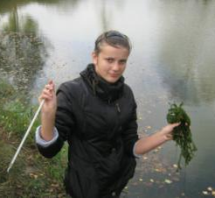
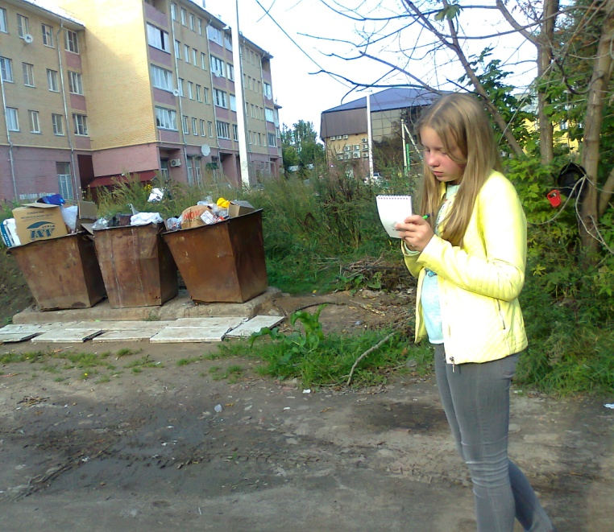
Цель: формирование экологически компетентной личности, способной находить оптимальные научно-обоснованные пути решения экологических проблем, используя свое экологическое мышление, исследовательское поведение и практический опыт их применения.

Slide 6
Новизна и инновационность программы
у учащихся формируется представление об экологии как надпредметной области знаний, проникающей во все сферы нашей жизни
70% программы реализуется с применением
технологии исследовательской деятельности
«На ребенка надо смотреть не как на ученика,
а как на маленького искателя истины»
(К.И. Вентцель, 1993).

Slide 7
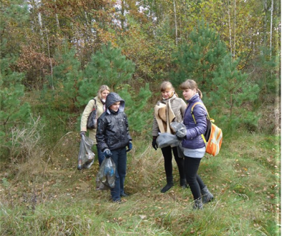
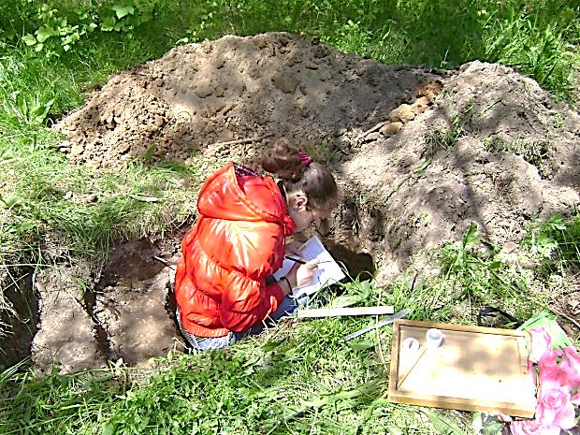
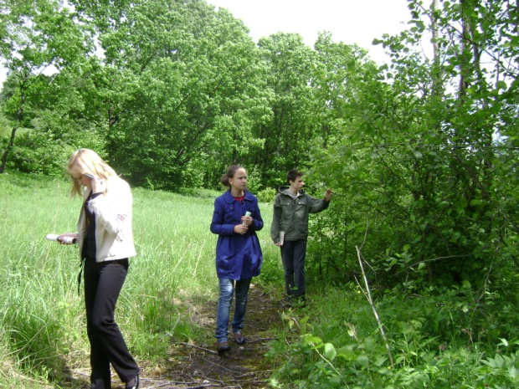
В основе реализации программы лежит активная практико-ориентированная эколого-исследовательская деятельность
Природу изучаем в природе

Slide 8
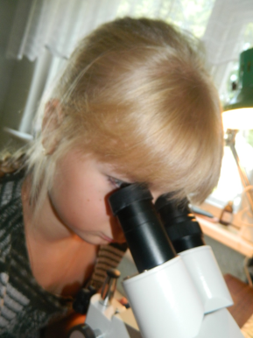
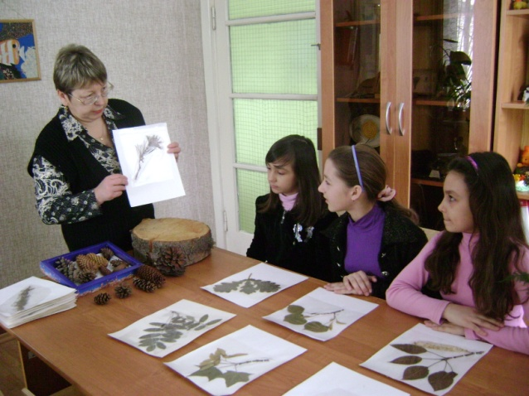
Подготовка к экологическим конкурсам, слетам, конференциям

Slide 9
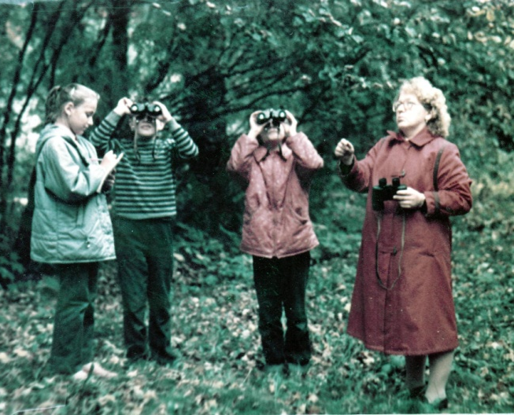
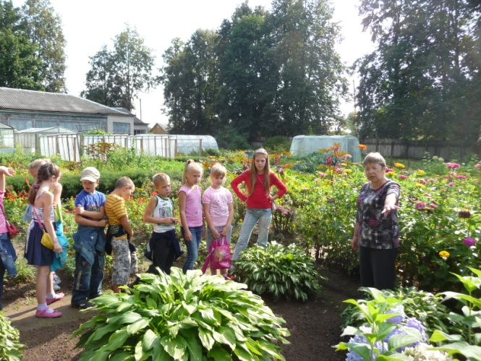
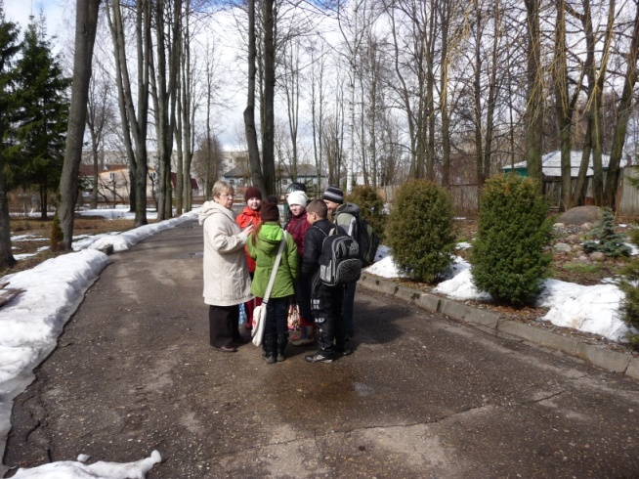
Природа – мое увлечение,
моя любовь со студенческих лет,
и это я стараюсь передать детям

Slide 10
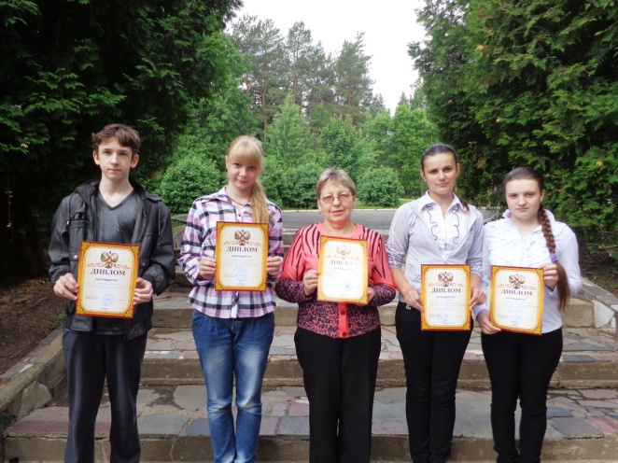
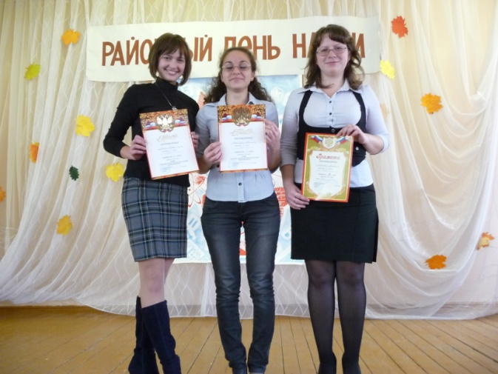
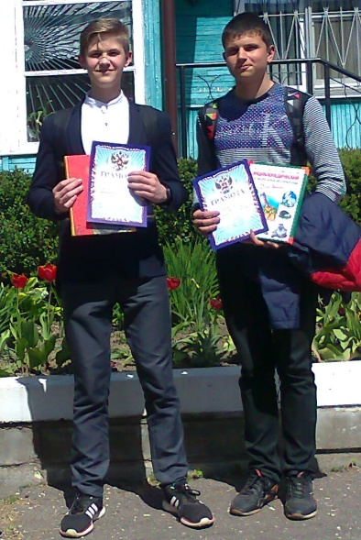
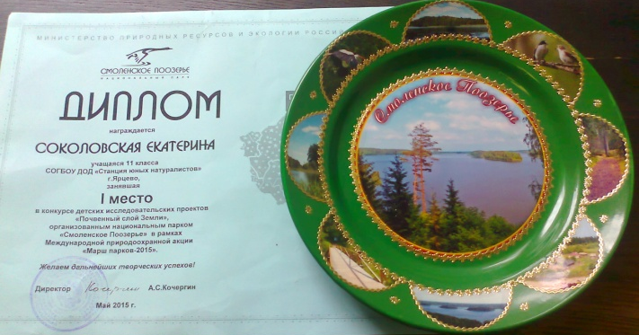
Наши достижения в муниципальных и региональных конкурсах

Slide 11
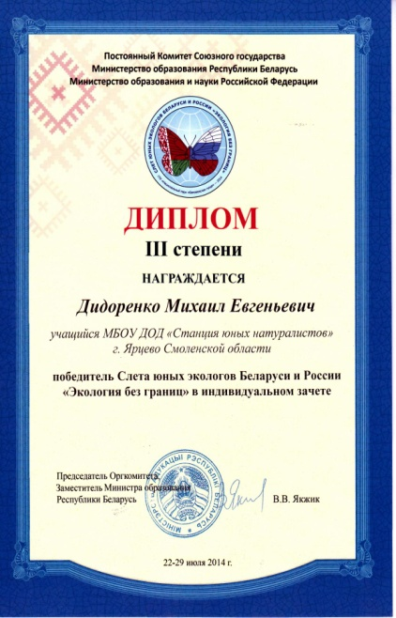
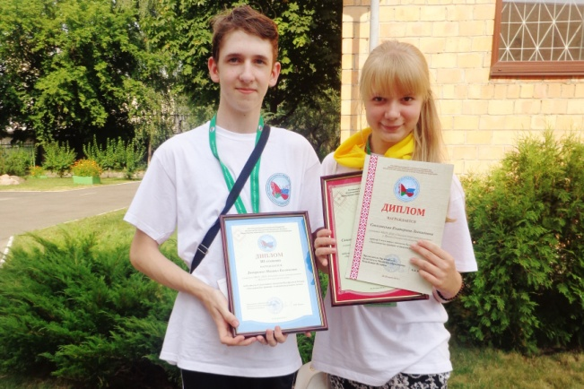
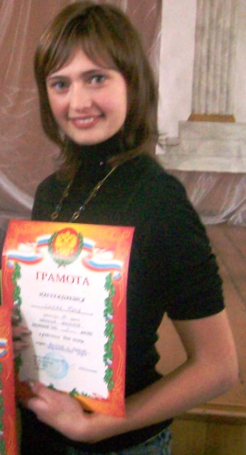
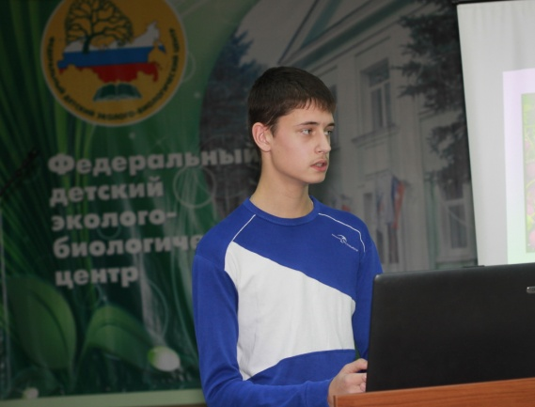
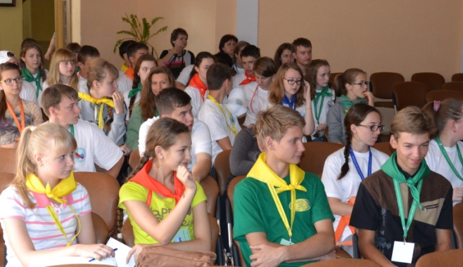
Наши достижения во всероссийских и международных конкурсах

Slide 12
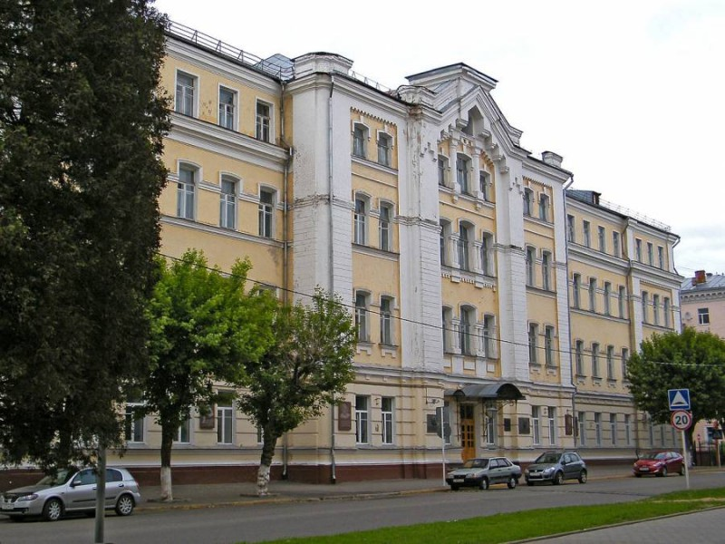
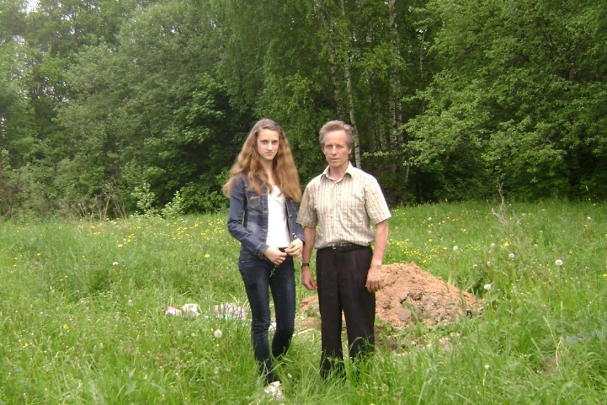
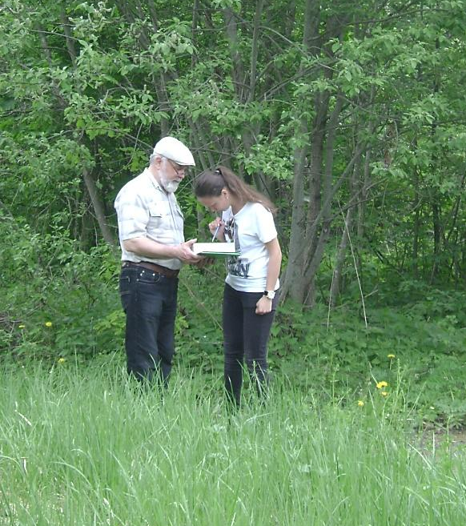
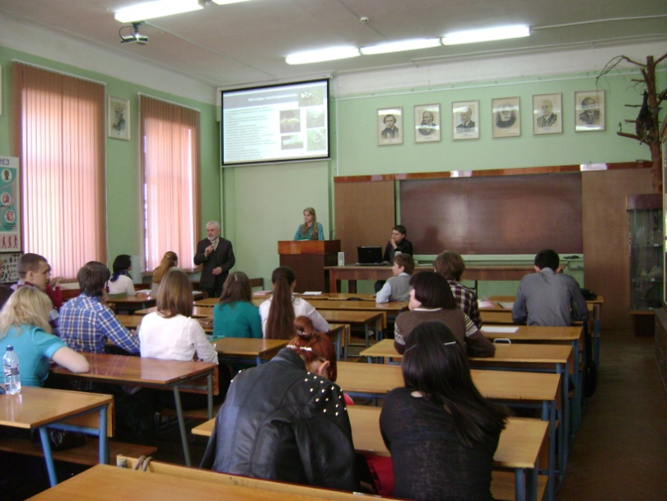
Взаимодействие с учеными СмолГУ

Slide 13
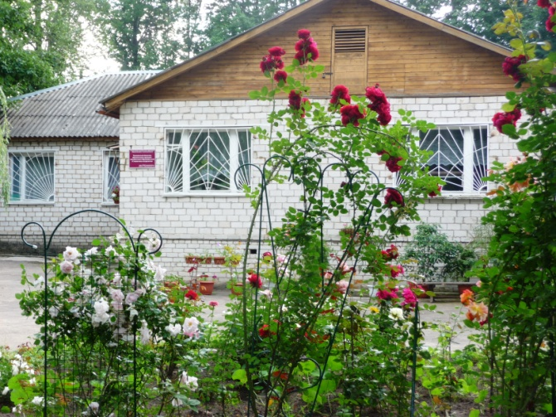
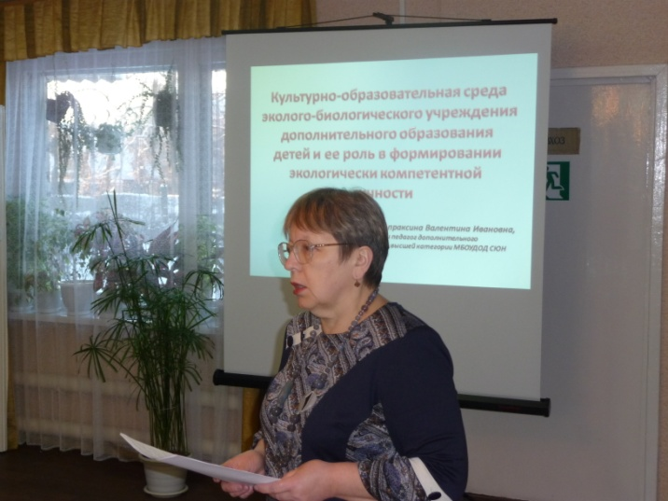
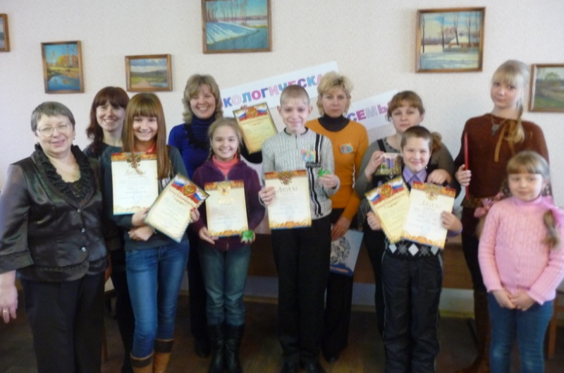
Быть педагогом дополнительного образования на СЮН – это не только любить свою профессию, любить детей, любить природу. Этим надо жить.

Slide 14
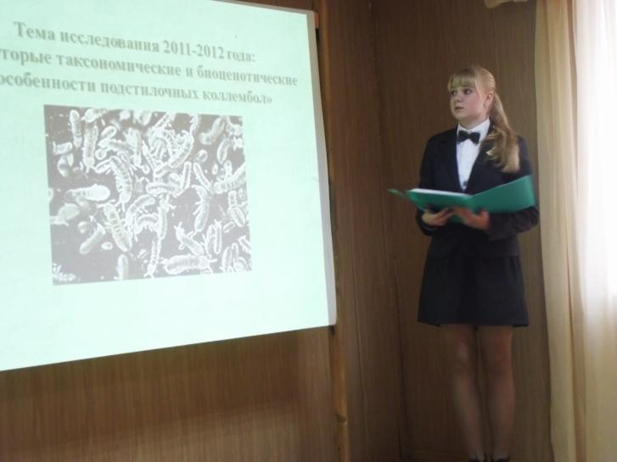
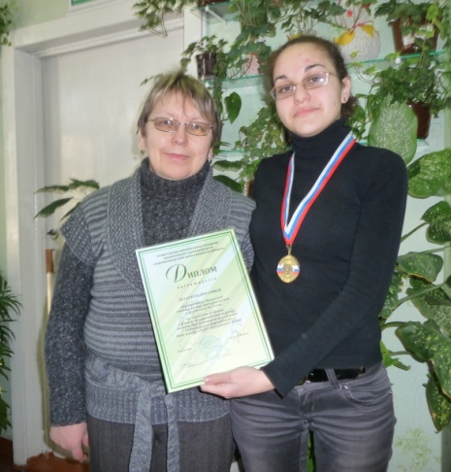
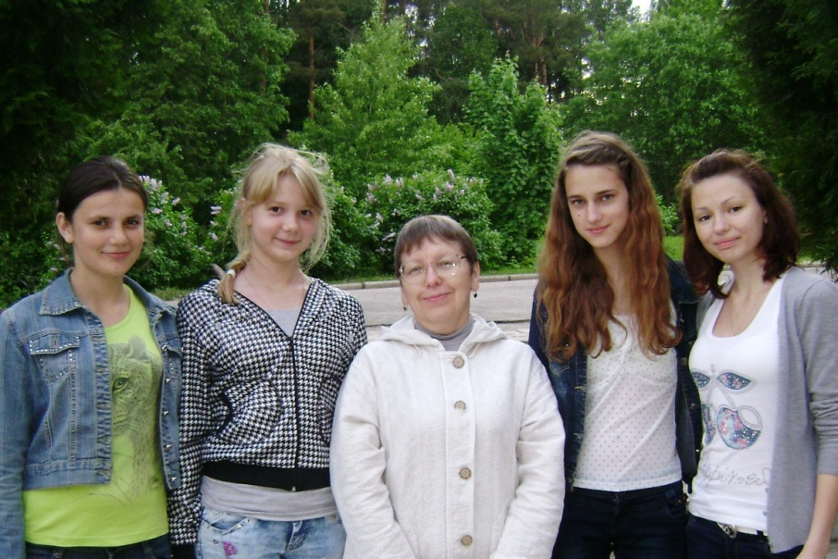
Твоя жизнь продолжается в твоих учениках

Slide 15
Спасибо за внимание !
Муниципальное бюджетное учреждение дополнительного образования «Станция юных натуралистов» г. Ярцево Смоленской области
215800, Смоленская обл., г. Ярцево,
ул.Красноармейская, д.67
yar-sun@mail.ru

